Slide 1
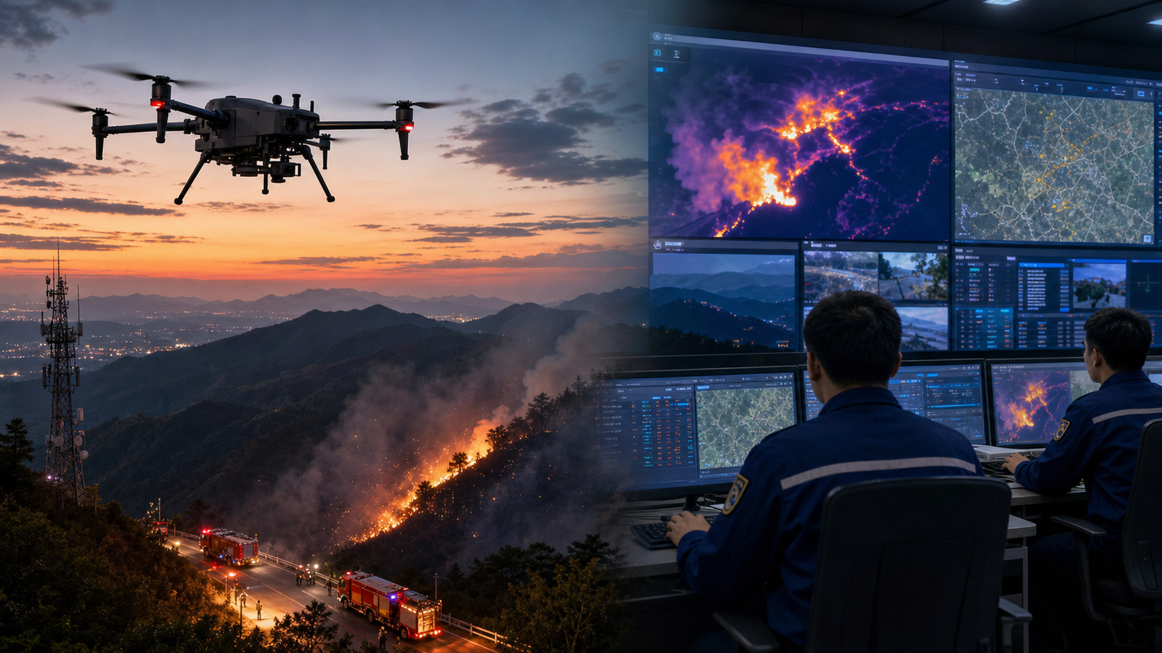
消防部门销售介绍版
智能无人机火情监测与快速处置系统
面向森林、山地、园区与重点设施火灾场景，提供“发现、研判、定位、派发、执行、复盘”的无人机作战闭环。
UAVFire | 客户交流材料

Slide 2
行业背景
森林草原防灭火进入“监测预警 + 空地一体”阶段
消防客户关注的不只是无人机，而是能不能更早发现、更快调度、更安全处置。
226起
连续5年
空地一体
风险加大
2025年全国森林草原火灾起数
火灾起数控制在千位数以内
被明确作为战法创新方向
极端天气增多，防风险任务艰巨
系统价值切入点：把无人机纳入消防部门“监测预警、航空救援、空地协同、数据复盘”的日常能力建设。
资料：应急管理部/国家消防救援局/大疆官方公开资料，结合 UAVFire 当前项目模块整理
02

Slide 3
现状挑战
消防现场最怕三件事：看不清、到不了、调不动
看不清
到不了
调不动
夜间、烟雾、遮挡和山地地形让人工巡查难以及时发现暗火、复燃点和蔓延边界。
山路、林区、坡地和危险区域限制人员/车辆抵近，黄金扑救窗口被路程消耗。
视频、坐标、设备状态和处置任务分散在不同系统，现场指挥缺少统一作战桌面。
UAVFire 的销售主张：不是替代消防队伍，而是让空中力量变成可调度、可留痕、可复盘的作战单元。
UAVFire 智能无人机火情监测与快速处置系统
03

Slide 4
技术趋势
国家消防科技方向正在从装备单点走向“侦灭救全流程智能化”
公开项目指南已把无人机、机器人、AI、数字孪生、集群控制、精准作业列入消防救援核心技术方向。
01
灾情辨识
02
应急通讯
03
集群控制
04
精准作业
05
示范验证
视频关键对象识别，辅助研判
多链路融合，保障火场通信
多机任务协同，减少人工操作
航线规划、定位、投放闭环
演练与试点形成可复制方案
这正好对应 UAVFire 的产品路径：先实现单机闭环，再扩展多机协同和消防平台接入。
资料：应急管理部/国家消防救援局/大疆官方公开资料，结合 UAVFire 当前项目模块整理
04

Slide 5
方案总览
从火情发现到处置复盘，一套系统闭环承接
01
巡护
02
识别
03
定位
04
派发
05
执行
06
复盘
无人机可见光/热成像巡查
AI 火点/烟火特征分析
坐标、误差半径、质量门控
生成航线与灭火任务
RC Plus 接收并回传状态
事件、影像、航线留痕
客户看到的是一条完整业务链：发现即建档，建档即可派发，执行全程可视，结果自动沉淀。
UAVFire 智能无人机火情监测与快速处置系统
05

Slide 6
典型应用场景
覆盖消防部门日常防控、应急处置和战后复盘
日常巡护
接警复核
初期处置
复盘训练
重点林区、景区、园区、输电通道定时巡查，发现烟火或异常热源后自动入库。
接到群众报警或外部平台告警后，无人机快速抵近复核，减少误报和空跑。
对小火点、复燃点、人员难抵近区域，快速生成任务并执行抛投/投放。
自动沉淀事件、航线、视频、任务状态，为战术复盘和培训提供资料。
UAVFire 智能无人机火情监测与快速处置系统
06

Slide 7
系统模块
产品不是一张大屏，而是一组可落地的消防业务模块
指挥驾驶舱
火情事件库
灭火任务
航线规划
态势图、直播、AI风险、任务状态
事件、坐标质量、截图、通知记录
任务派发、执行状态、结果回传
KMZ导入、航点动作、路线预览
载荷投放
RC Plus 端
AI服务
媒体中枢
抛投/投放动作与安全确认
现场执行、推流、遥测与指令回执
火点识别、热源分析、截图上报
RTSP/WebRTC/RTMP 流转发
UAVFire 智能无人机火情监测与快速处置系统
07

Slide 8
系统界面 1
指挥驾驶舱：一屏看火情、无人机、任务和风险
UAVFire 指挥驾驶舱
客户现场能直接回答
3
M4T
火点在哪里，风险等级如何
在线无人机
疑似火点
置信度 86%
哪架无人机在线、视频是否可用
2
任务是否派发，执行到哪一步
待处置火情
哪些数据缺口需要人工补充
UAVFire 智能无人机火情监测与快速处置系统
08

Slide 9
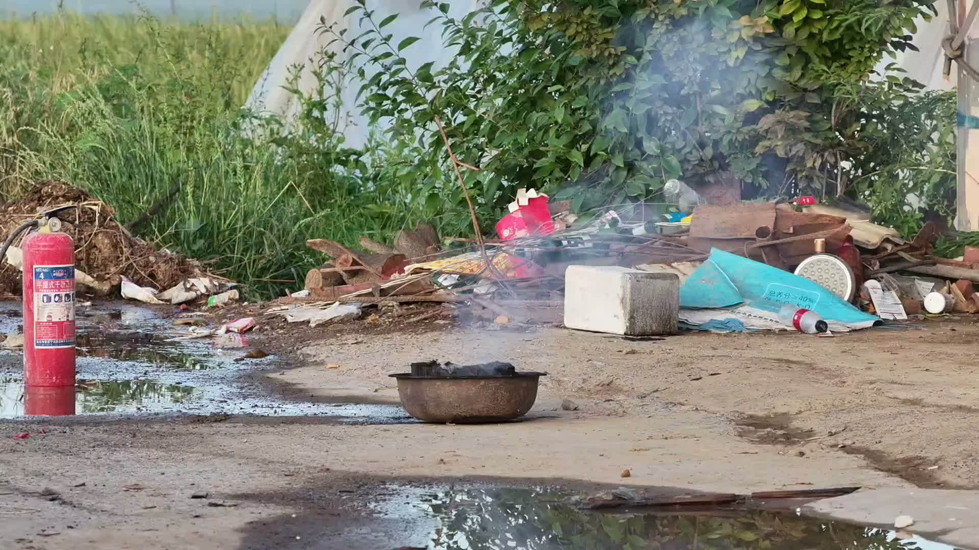
系统界面 2
双光火情监测：可见光、热成像与 AI 结果并排研判
UAVFire 火情监测画面
AI 实时结论
热成像热点分布
融合分数 0.86
风险等级 HIGH
建议派发复核任务
可见光画面
热成像画面
UAVFire 智能无人机火情监测与快速处置系统
09

Slide 10
系统界面 3
AI 风险事件：把视频分析结果变成可处理的事件队列
UAVFire AI 风险事件
时间
通道
等级
分数
处理状态
14:26:12
可见光 + 热源
HIGH
0.86
待人工复核
14:18:43
可见光
MEDIUM
0.67
已转火情事件
14:05:10
热源
LOW
0.42
忽略 / 观察
13:51:29
烟雾特征
MEDIUM
0.71
已通知值班员
销售话术：AI 不直接替代指挥员，而是把“需要看一眼”的风险优先排到前面。
UAVFire 智能无人机火情监测与快速处置系统
10

Slide 11
系统界面 4
火情事件档案：发现、定位、确认、派发全程留痕
UAVFire 火情事件库
事件编号
等级
定位质量
状态
FIRE-20260610-001
HIGH
AUTO_WAYPOINT_READY
待派发
FIRE-20260610-002
MEDIUM
OSD_FALLBACK
待复核
FIRE-20260610-003
LOW
DEM_MISSING
观察
事件截图 / 视频证据
来源可追溯
坐标可解释
任务可关联
复盘可导出
UAVFire 智能无人机火情监测与快速处置系统
11

Slide 12
系统界面 5
火点定位质量：让客户知道坐标是否能用于任务派发
火点坐标质量卡片
火点坐标
N 30.6412 / E 104.0817
质量状态
AUTO_WAYPOINT_READY
M4T
疑似火点
置信度 86%
误差半径
约 18m
定位来源
OSD + 云台姿态 + DEM
处置建议
可生成复核航线
UAVFire 智能无人机火情监测与快速处置系统
12

Slide 13
系统界面 6
灭火任务：从事件一键转成可跟踪的执行单
UAVFire 灭火任务列表
任务编号
关联事件
设备
状态
下一步
MIS-001
FIRE-001
FC100-01
待确认
生成航线
MIS-002
FIRE-002
M4T-02
执行中
现场复核
MIS-003
FIRE-003
FC100-02
已完成
投放成功
价值：指挥端看到的不再只是报警，而是“谁来处理、处理到哪一步、结果是什么”。
UAVFire 智能无人机火情监测与快速处置系统
13

Slide 14
系统界面 7
航线预览：任务执行前先看路径、安全边界和动作点
UAVFire 航线预览
复核航线
M4T
抛投动作点
疑似火点
置信度 86%
安全高度/返航点
KMZ 导入与管理
UAVFire 智能无人机火情监测与快速处置系统
14

Slide 15
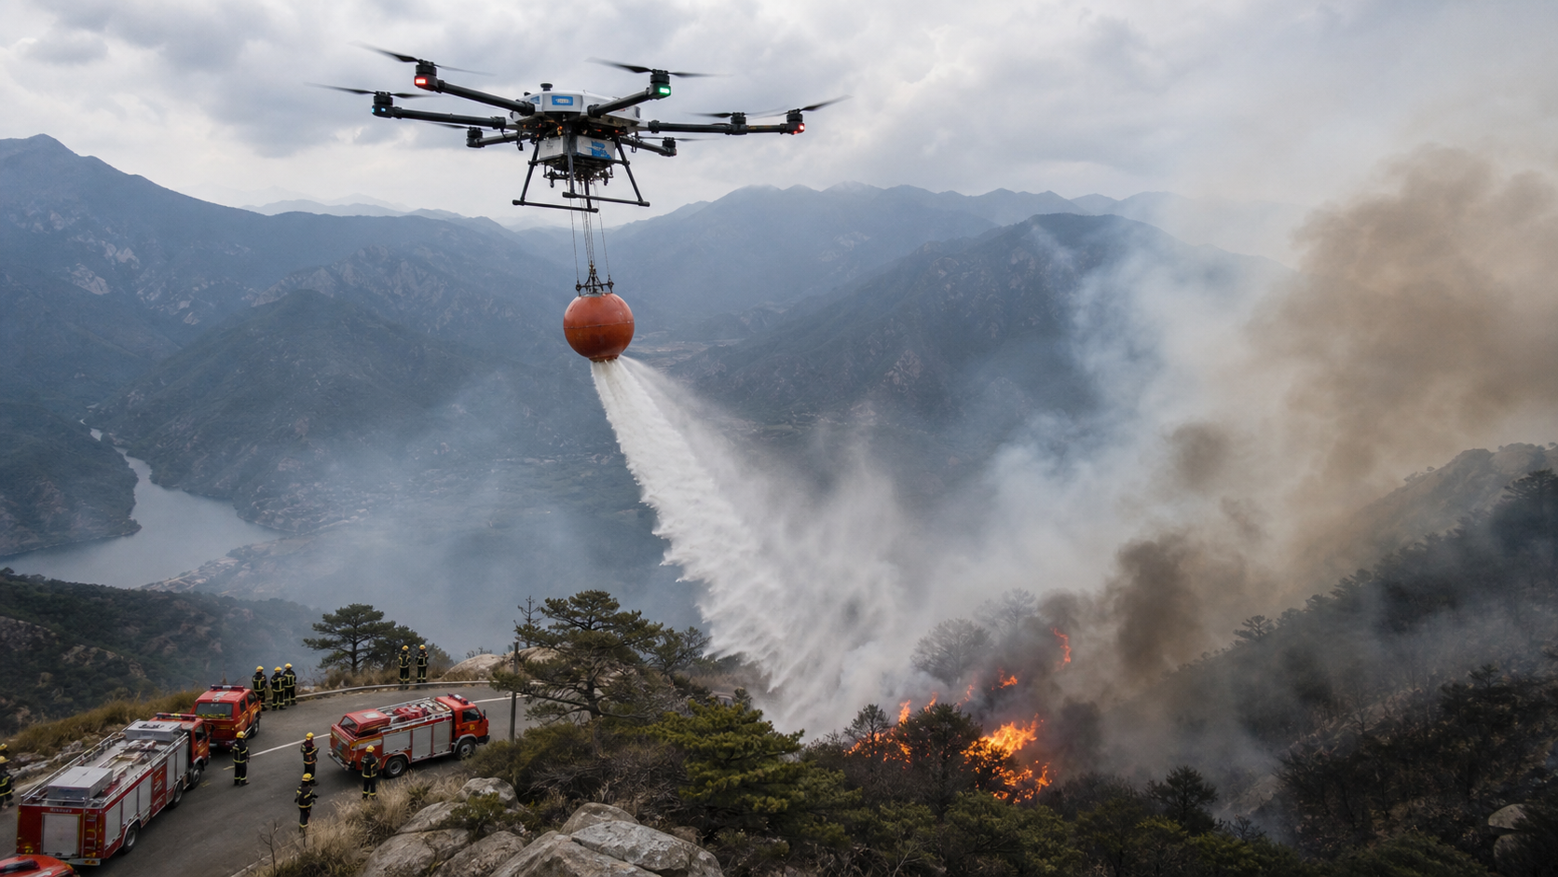
系统界面 8
载荷投放：关键动作有确认、有回执、有记录
UAVFire 投放执行
任务状态
PAYLOAD_READY
安全确认
飞行高度/距离已校验
执行动作
PAYLOAD_RELEASED
结果回传
截图 + 坐标 + 时间戳
UAVFire 智能无人机火情监测与快速处置系统
15

Slide 16
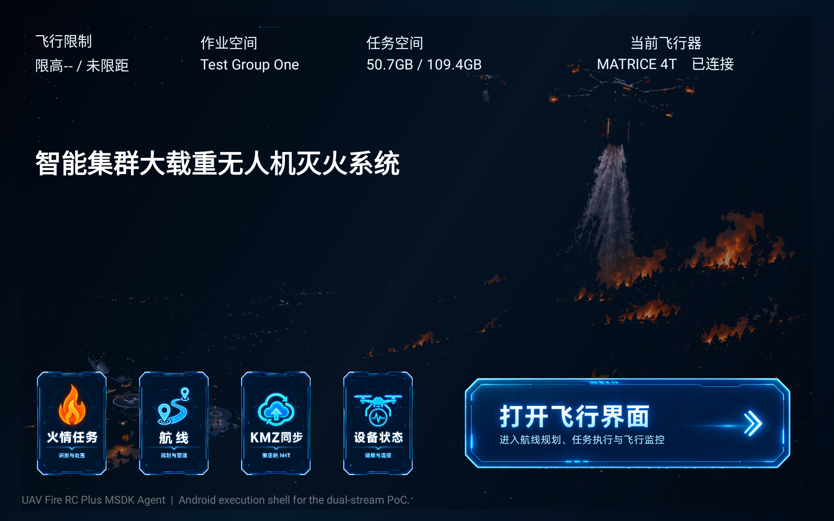
系统界面 9
RC Plus 执行端：让现场无人机接入指挥系统
启动飞行界面
设备状态和心跳
直播推流与焦点切换
OSD/HMS/任务事件回传
UAVFire 智能无人机火情监测与快速处置系统
16

Slide 17

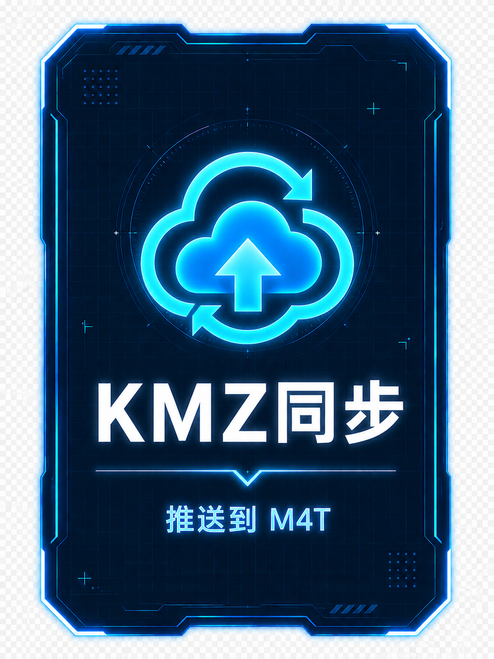

系统界面 10
航线与 KMZ 能力入口：对接 DJI 生态的任务准备流程
航线规划
KMZ同步
航线管理
现场端能力入口
现场端能力入口
现场端能力入口
UAVFire 智能无人机火情监测与快速处置系统
17

Slide 18
设备生态
轻型侦察与大载重灭火可以分层协同
Matrice 4T
FlyCart 100 / FC100
UAVFire 平台
适合应急响应、公共安全和林业保护等场景；多传感器、激光测距和智能检测能力适合火情巡护与复核。
大疆官方资料显示，FC100 具备双电最大载荷 85kg、绞盘系统、激光雷达/视觉/毫米波雷达等能力。
把设备能力接入消防业务：视频、AI、事件、航线、任务、投放、回传和复盘统一管理。
资料：应急管理部/国家消防救援局/大疆官方公开资料，结合 UAVFire 当前项目模块整理
18

Slide 19
部署拓扑
现场端、媒体端、AI端和指挥端分层部署，便于试点落地
无人机/RC Plus
媒体中枢
AI服务
UAVFire后端
指挥大屏/PC
视频推流、遥测、任务回执
RTMP / RTSP / WebRTC 转发
火点检测、热源分析、事件上报
事件库、任务编排、指令队列
态势展示、任务派发、复盘
试点建议：先用一条真实设备链路跑通，再逐步接入更多无人机、固定监控和消防指挥平台。
UAVFire 智能无人机火情监测与快速处置系统
19

Slide 20
差异化卖点
我们卖的是“消防处置闭环”，不是单独卖无人机或算法
业务闭环
真实设备链路
可分阶段交付
事件、坐标、任务、执行、投放、复盘全链路贯通，符合消防部门的工作流。
前端、后端、AI服务、媒体服务、RC Plus Agent 都有工程边界，可现场联调。
从单机试点到多机协同，从本地部署到平台接入，不要求客户一次性重构体系。
UAVFire 智能无人机火情监测与快速处置系统
20

Slide 21
试点计划
建议用 4 周完成一次消防场景闭环验证
第1周
第2周
第3周
第4周
场景确认
链路联调
任务闭环
演示验收
选择林区/园区试点点位，明确设备、网络、演示流程
无人机推流、AI识别、事件上报、驾驶舱展示
火情事件转任务，航线预览，RC Plus 端接收与回传
形成演示脚本、试点报告、后续部署清单
UAVFire 智能无人机火情监测与快速处置系统
21

Slide 22
客户收益
试点成功后，消防部门能拿到四类直接成果
一套可演示系统
一条真实作战链路
指挥驾驶舱、AI识别、事件库、任务派发、RC Plus 现场端。
无人机视频 → AI研判 → 火情事件 → 航线/任务 → 执行回传。
一份部署清单
一套推广路径
设备、网络、服务器、账号、数据接口和现场 SOP。
从重点点位试点，逐步扩展到多点巡护、多机协同和平台接入。
UAVFire 智能无人机火情监测与快速处置系统
22

Slide 23
公开资料支撑
方案方向与消防科技趋势、无人机设备能力一致
应急管理部/消防救援公开发布
强调监测预警、航空救援、基础设施建设、空地一体等战法创新。
国家消防救援局科技计划指南
无人机、AI、集群控制、精准作业、侦察灭火救援全流程智能化。
DJI Matrice 4 Series
Matrice 4T 面向应急响应、公共安全、林业保护等行业。
DJI FlyCart 100 / FC100
大载重、绞盘、感知避障与一站式软件生态，适合复杂场景运输/投送。
资料来源详见交付说明中的链接。
23

Slide 24
下一步：组织一次真实设备联调演示
用一个典型火点场景，现场验证无人机推流、AI识别、火情事件、任务派发、执行回传与复盘材料生成。
现场演示
试点部署
平台接入
UAVFire 智能无人机消防解决方案

